Slide 1
«Масленица»
Сюжетно-ролевой урок в 6 классе

Slide 2
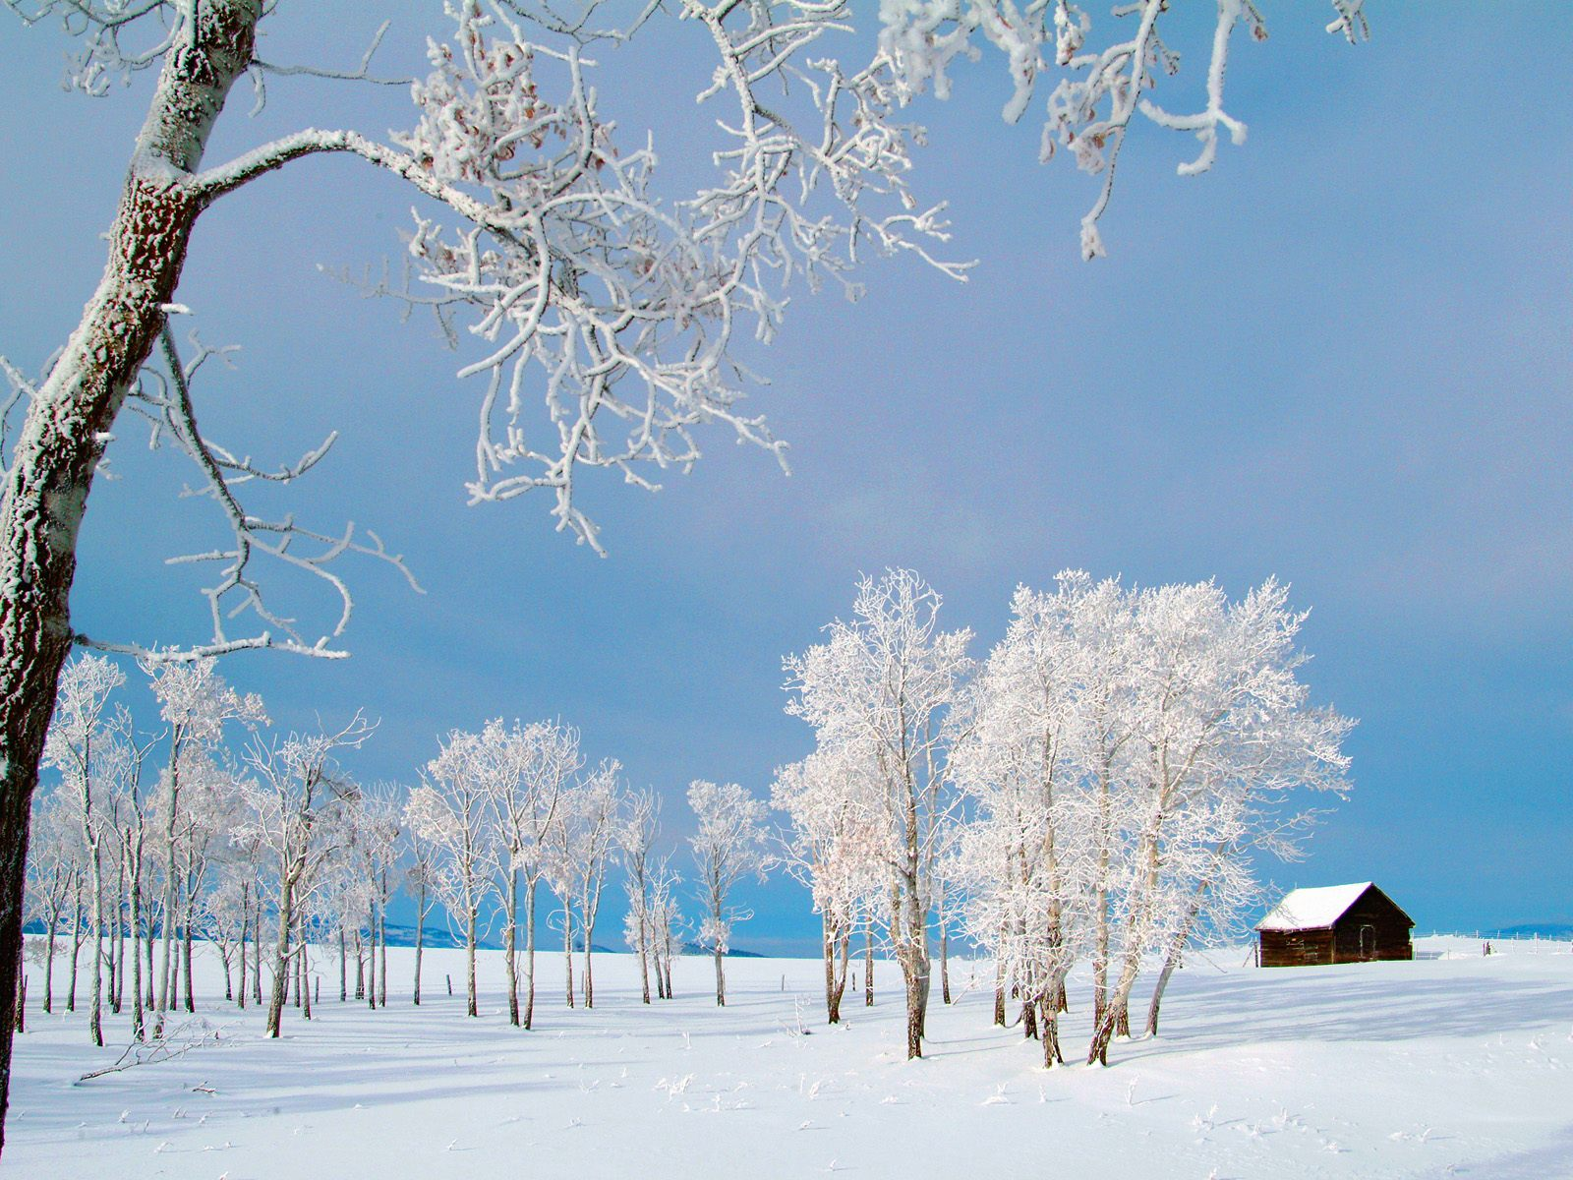
Масленица – масляная неделя.

Slide 3
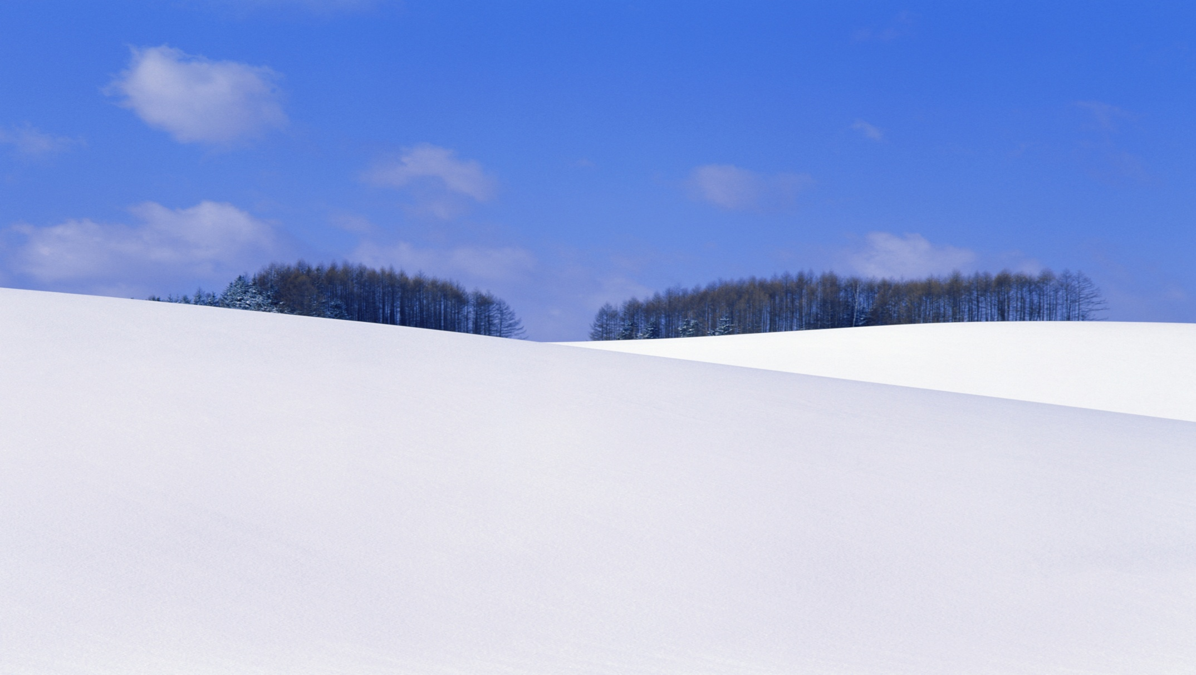
С давних времен люди весело провожали зиму и ласково встречали яркое, весеннее солнце.

Slide 4
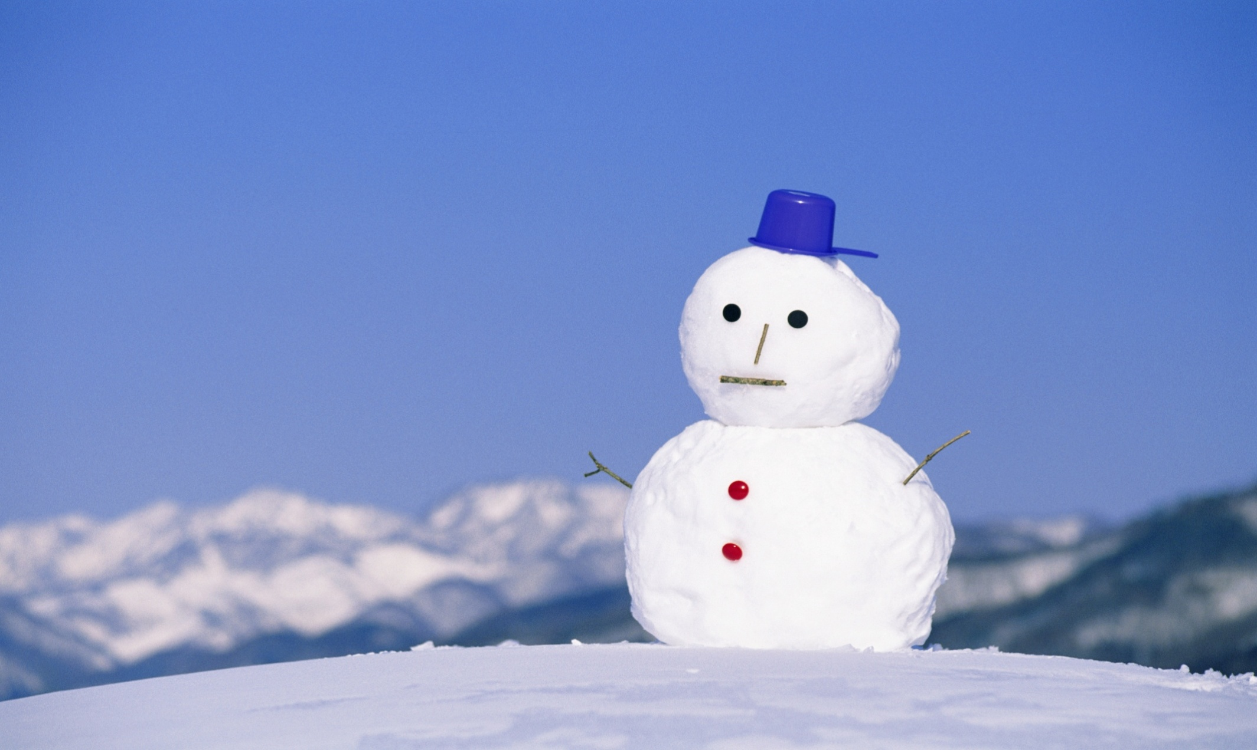
В честь проводов зимы проводились катания на коньках, санках, лепили снежные бабы…

Slide 5
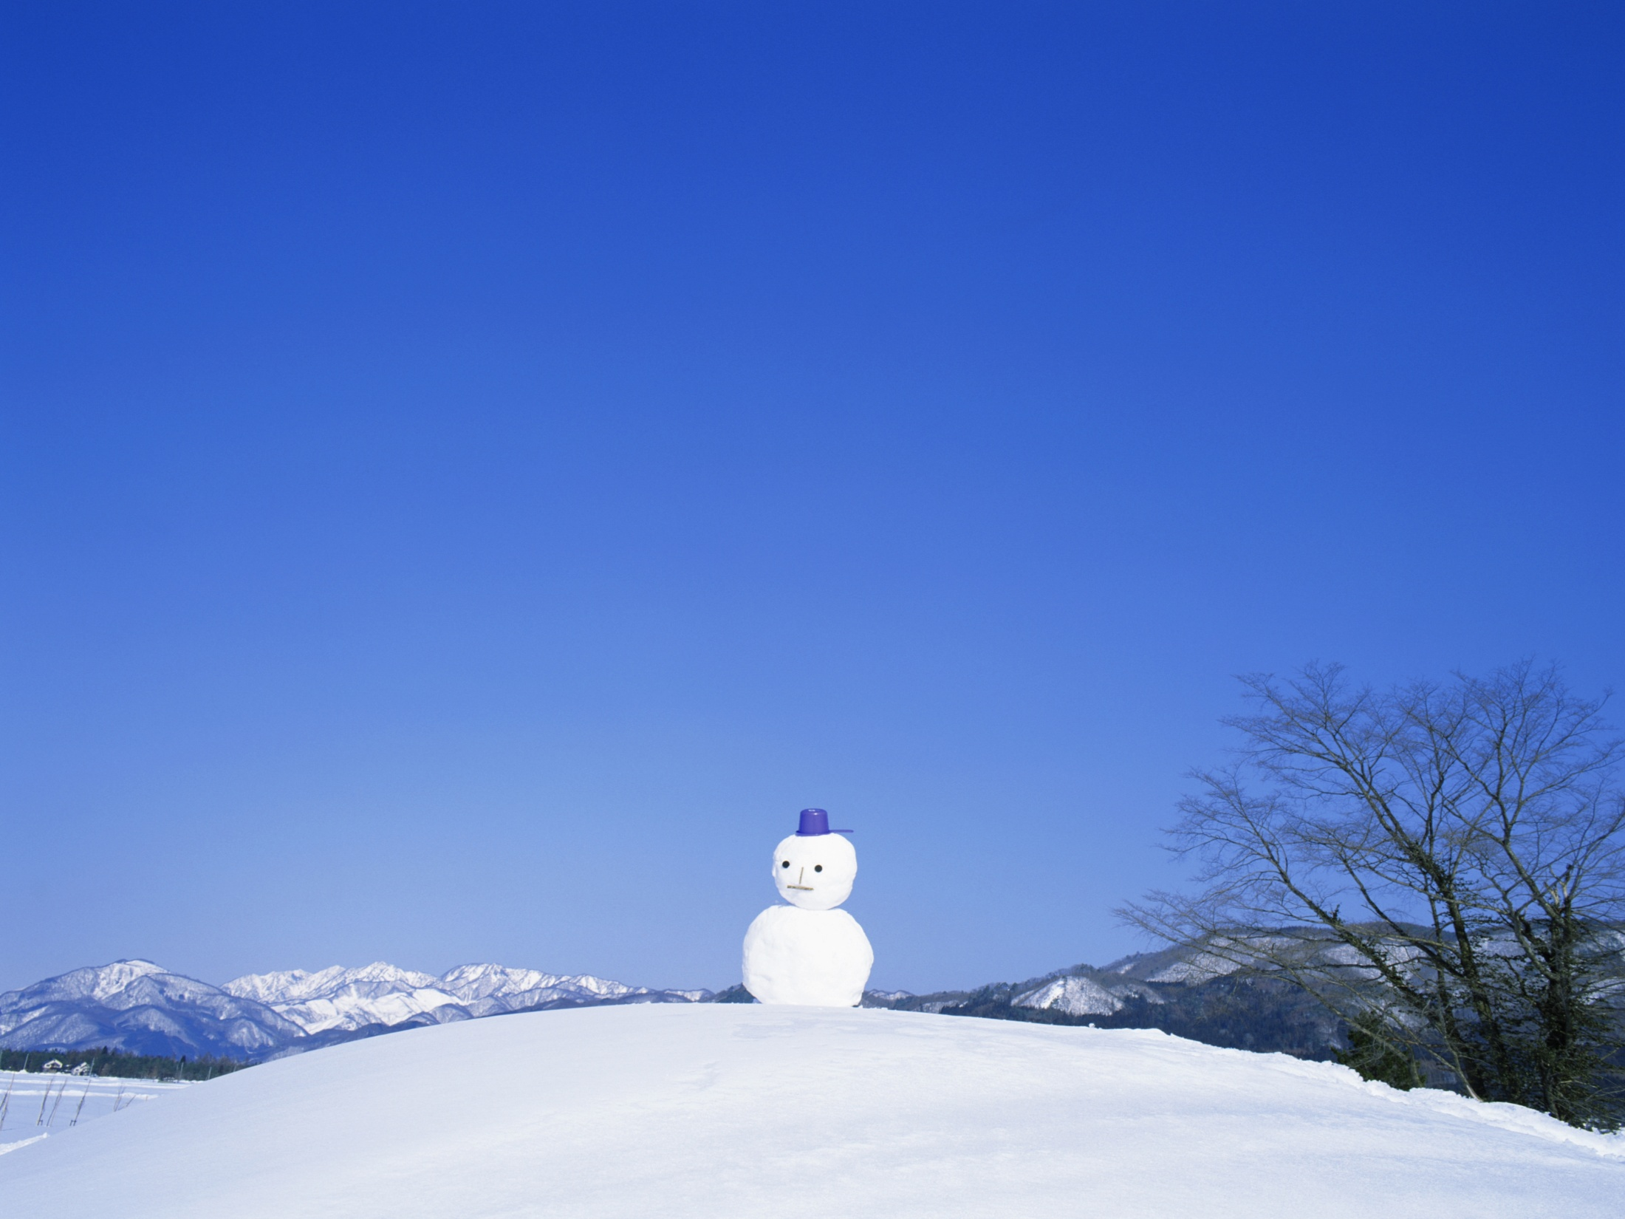

Slide 6
Проводились всевозможные состязания

Slide 7
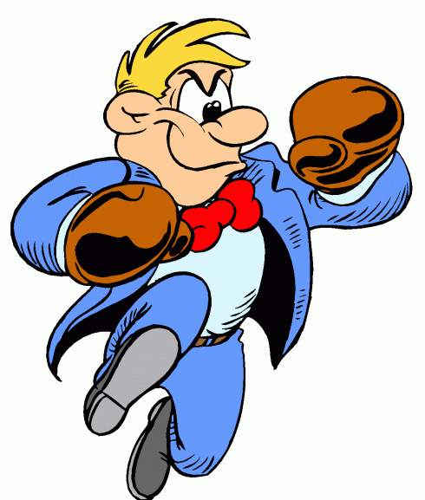
Устраивали поединки…

Slide 8
В честь проводов зимы проводились катания на лыжах.

Slide 9
Прыгали на лыжах с высоких гор…

Slide 10
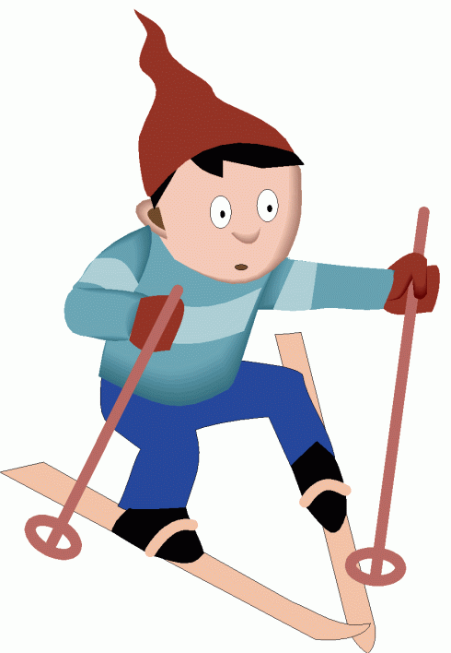
Бегали на лыжах на скорость…

Slide 11
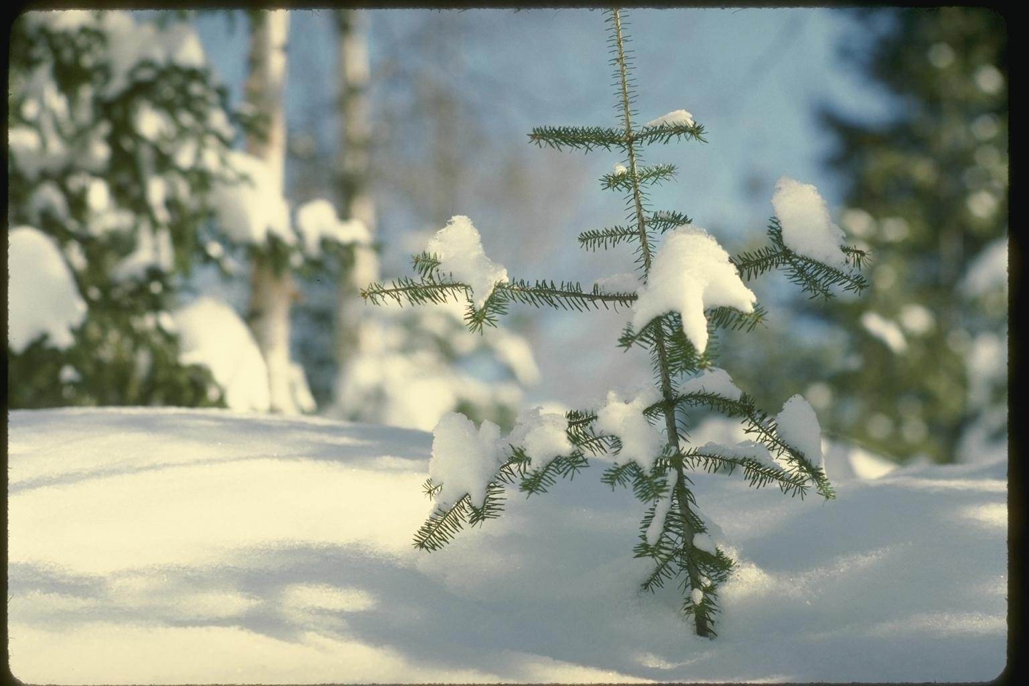

Slide 12
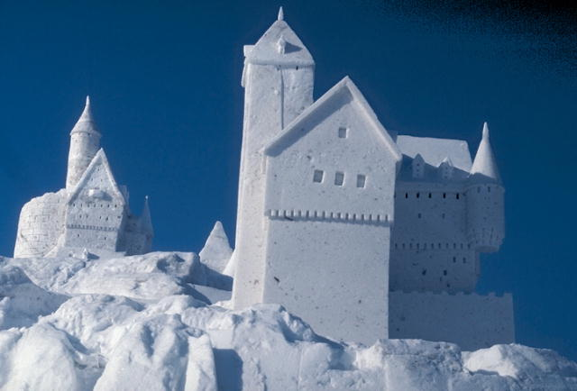
Строили снежные городки и играли в снежки.

Slide 13
В русском языке есть немало пословиц об этом празднике:
«Блин, добро не один»
«Блины брюхо не портят»
«Блин не клин- брюха не расколет»
«Н е все коту Масленица, будет и великий пост»

Slide 14
Масленичная неделя начинается:
«Понедельник- В этот день
Масляну встретить нам не лень,
День так и зовется встреча
Целый день с утра по вечер».
Вторник называется заигрыш
Заиграем мы во вторник
Заиграем пред постом
Покажись ты нам маслена
Шаньгой ,булкой, пирогом».

Slide 15
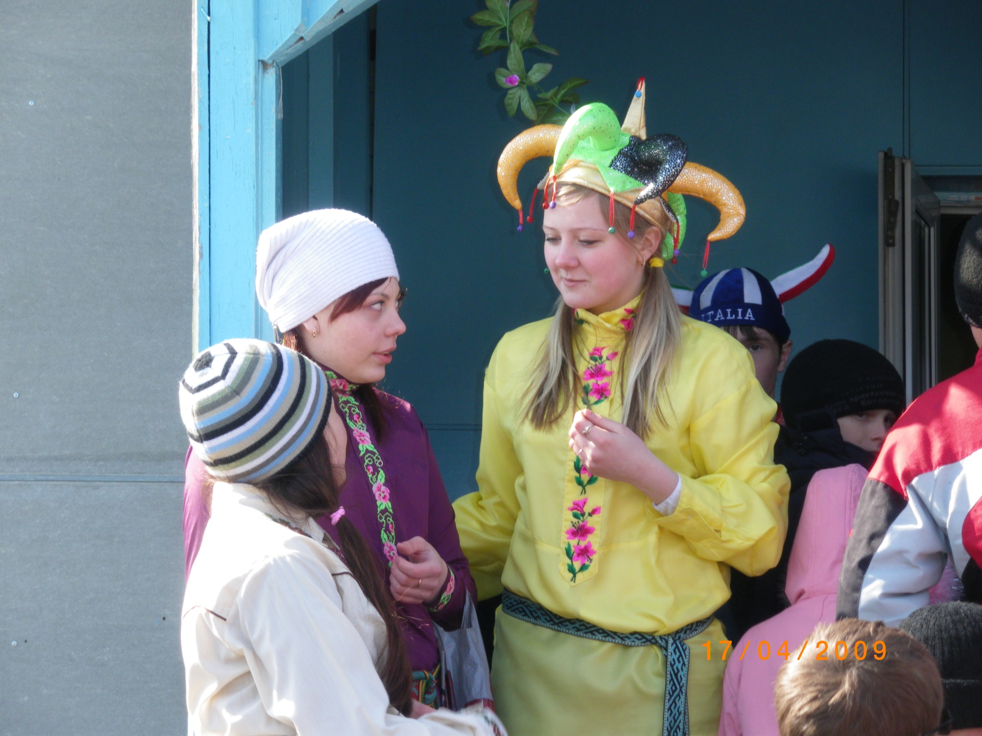

Slide 16
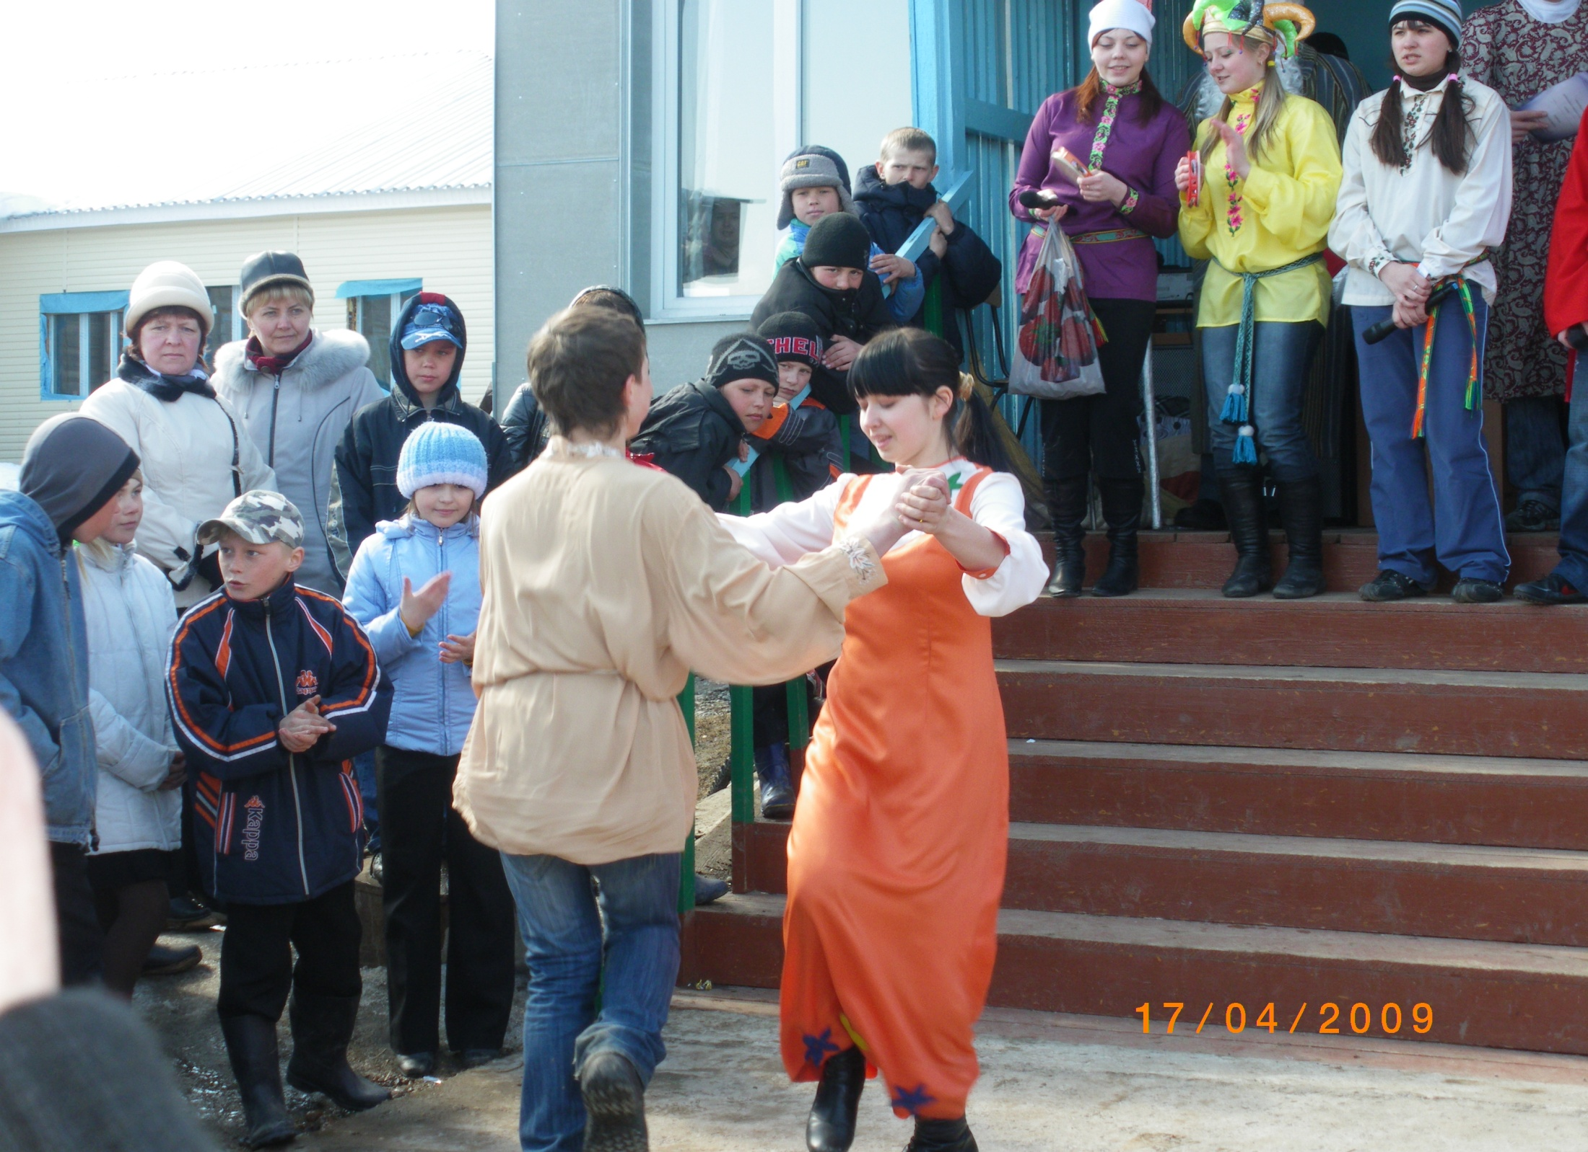

Slide 17
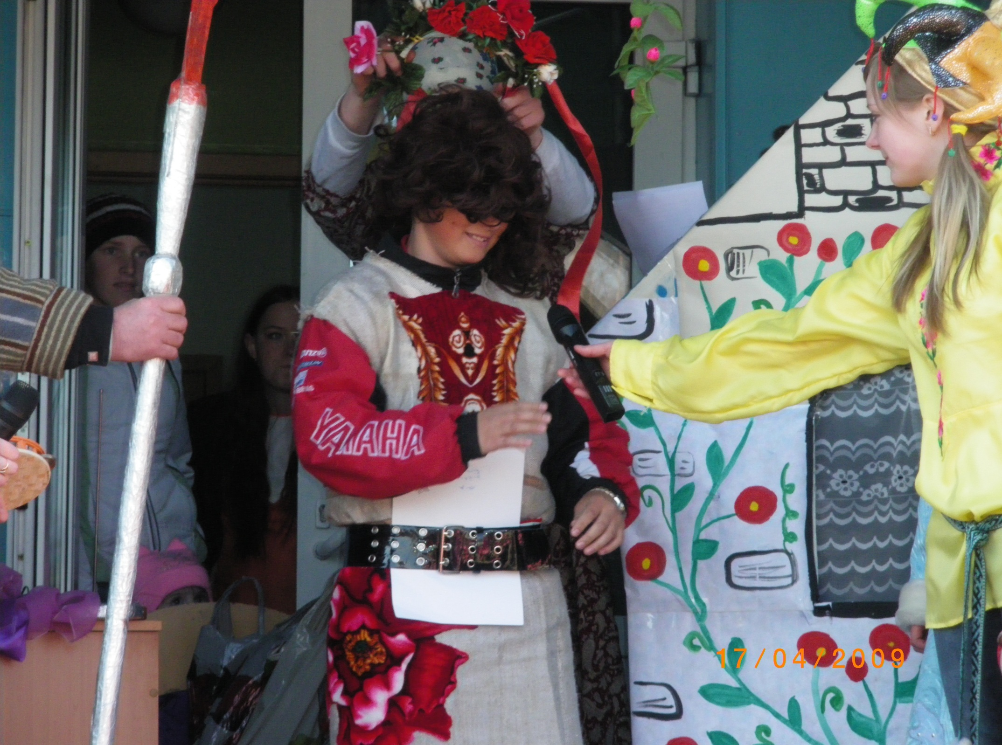

Slide 18
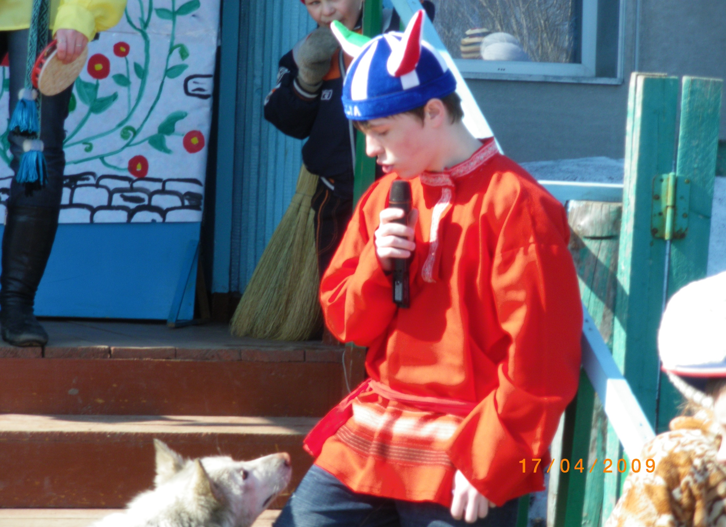

Slide 19
Масленичная неделя продолжается
Среда – лакомкой слывет
Наготовит напечет
Масленицу ублажает
Всех гостей за стол сажает.
Разгуляй четверг пришел
С утречка накрыл на стол.
Масленица - блиноеда
Всех накормит до обеда.

Slide 20
Работа по группам
1 группа: «Стройные ноги»
Комплекс упражнений со скакалкой
2 группа: «Сильные руки»
комплекс упражнений на руки
3 группа: «Крепкая спина»
комплекс упражнений на брюшной пресс

Slide 21
Пятница – тещины вечерки
Хотя тещины блинки вкусны да сладки
Но тещ угощают на масленицу зятьки.

Slide 22
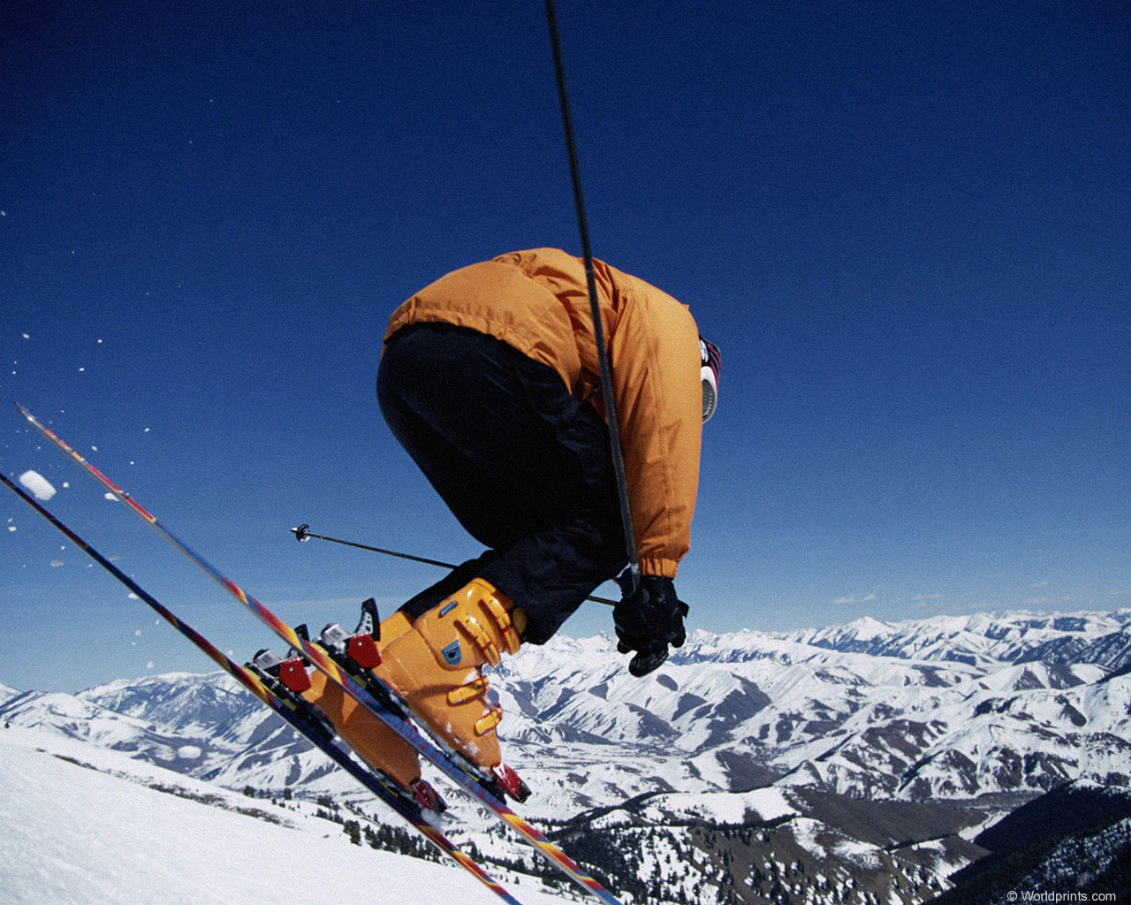

Slide 23
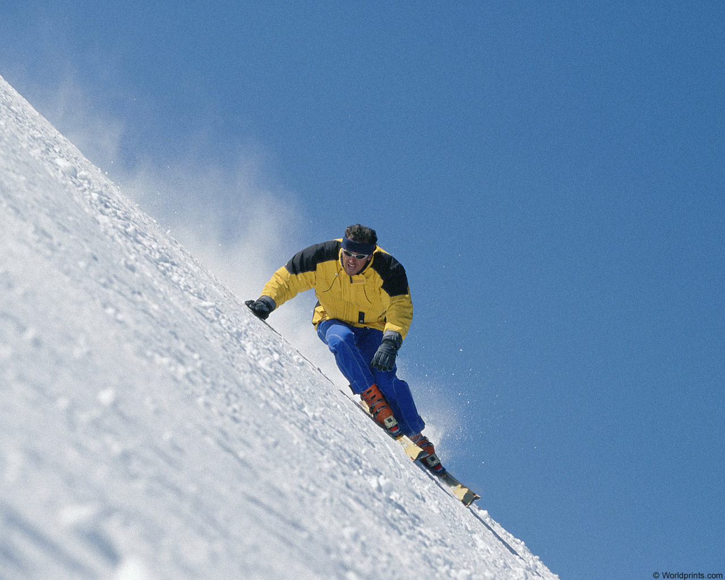

Slide 24
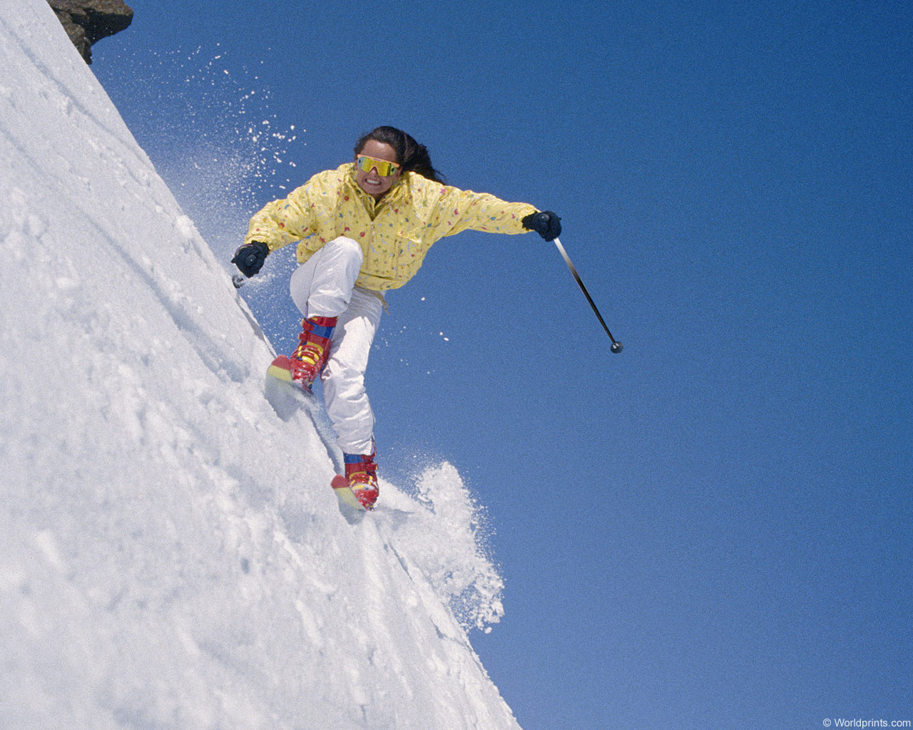

Slide 25
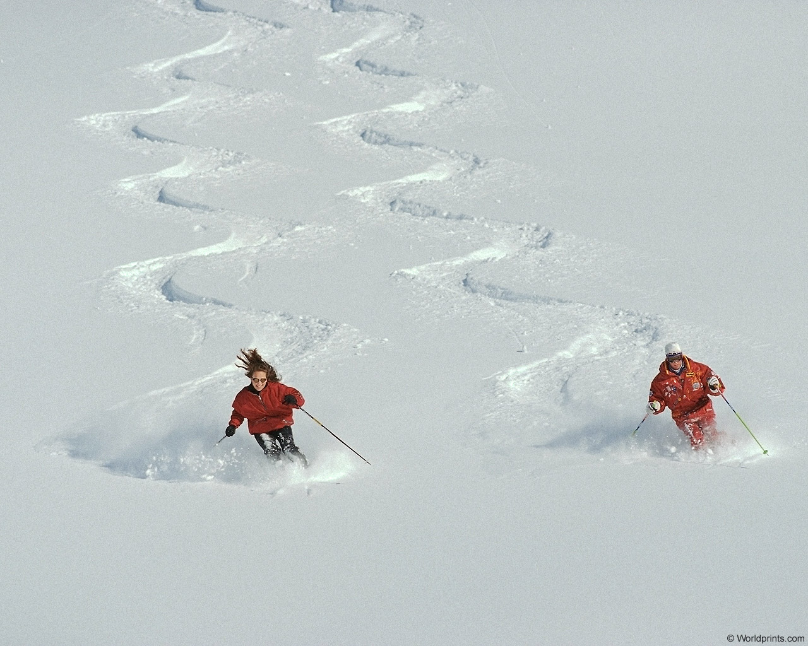

Slide 26
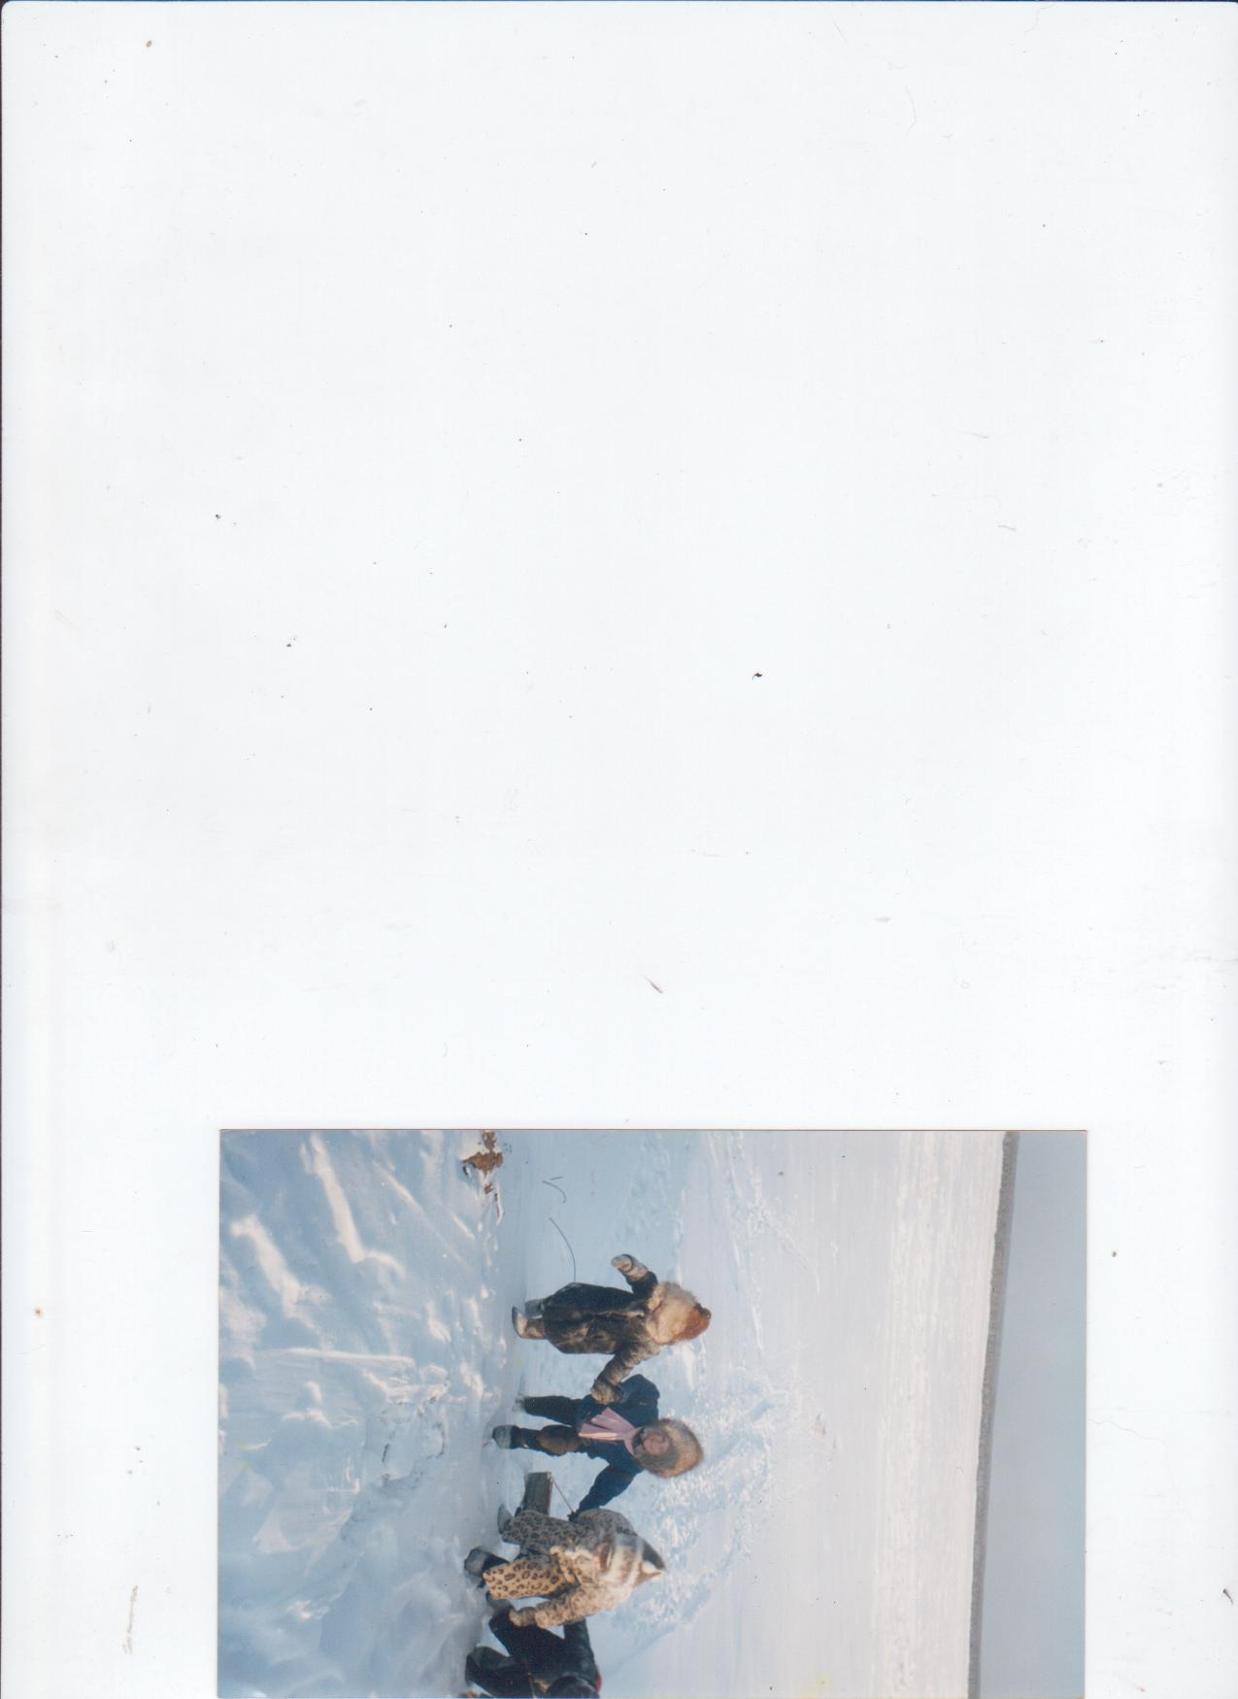
Катание с горок
Катание с «катливых»
горок взрослых и детей…

Slide 27
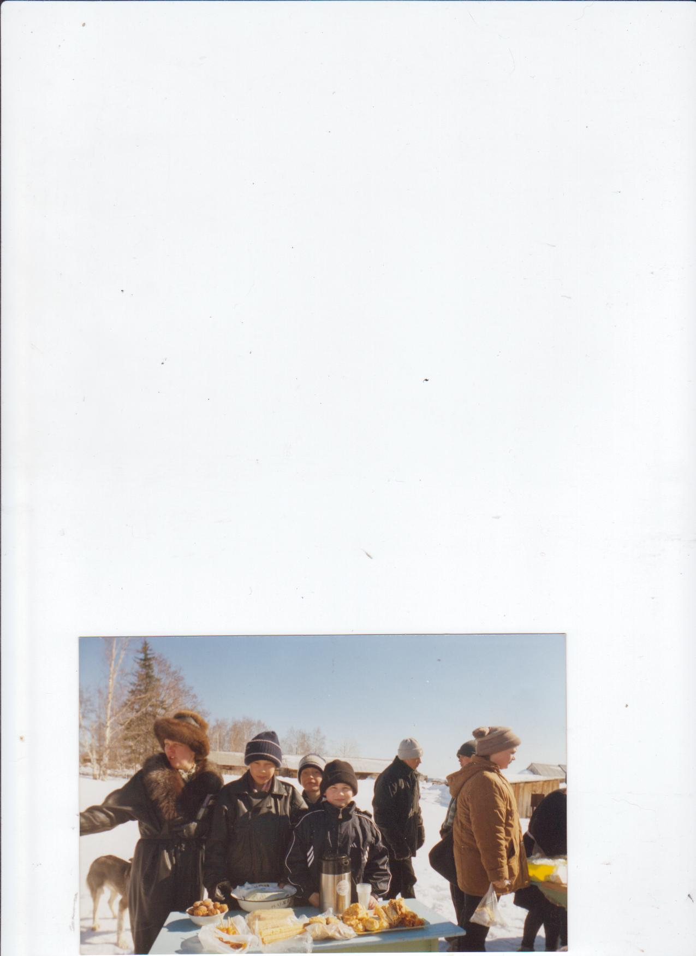
На этих горках всех угощали блинами

Slide 28
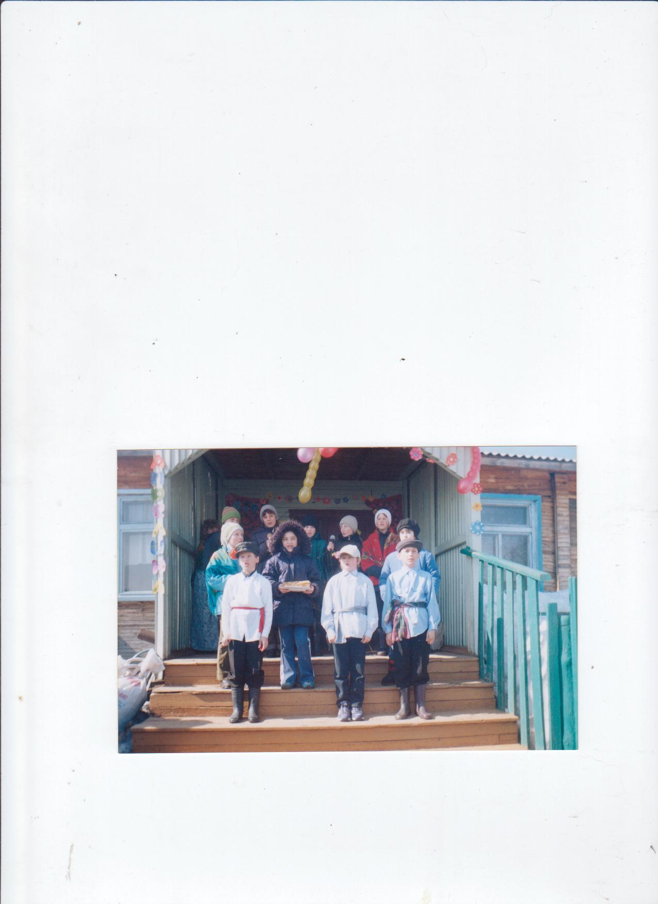
Молодые люди показывали свою удаль богатырскую и их тоже кормили блинами…

Slide 29
Наступила суббота
«Широкая масленица
Всем помогает
Блиночками угощает
Подарками одаривает»
Эстафеты

Slide 30
Наступило воскресенье
«Воскресенье проводины,
А еще прощенье всех!
Мы прощения попросим,
поцелуем напослед»

Slide 31
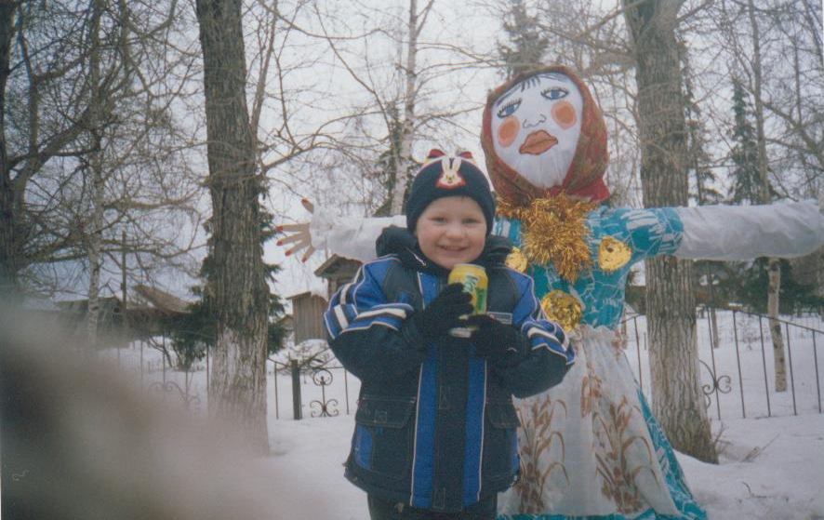
И весь этот праздник заканчивался сжиганием «Масленицы…»

Slide 32
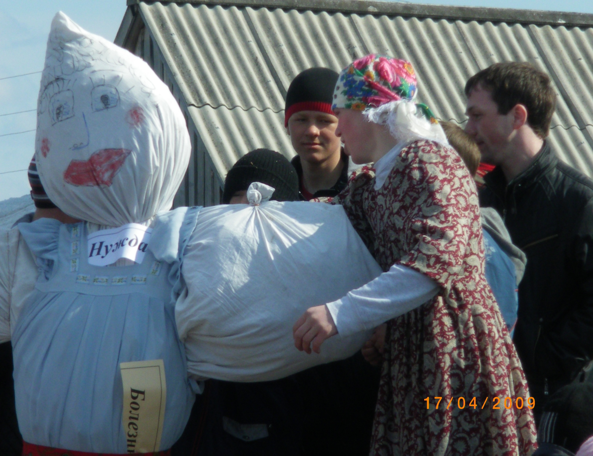

Slide 33
Рефлексия
Ребята, что вам больше всего запомнилось на уроке ?
Что понравилось?
А что вы узнали нового?

Slide 34
Спасибо за внимание!

